Slide 1
Trabajo practico nº1 resuelto

Slide 2
1-Dados los siguientes valores, exprésalos en las unidades que se solicitan en la columna de la derecha.
0,00000014 km | mm
14.000 km | m
325,567 m | cm
0,237 g | kg
12,87 h | s
0,09s | h
0,14 mm
14.000.000 m
32.556,7 cm
0,000234 kg
46.332 s
0,000025 h

Slide 3
Expresa los siguientes valores en forma decimal:
3x10⁻⁵ km=
5x10² mm=
3,25567x10³ m=
2,37x10⁻⁴ g=
1,287 x10 ⁻¹ h=
9x 10⁻⁶ s=
0,00003km
500 mm
3255,67m
0,000237g
0,128h
0,000009s

Slide 4
3- El Peso específico de un material es de 2.350 kgf/m³, exprésalo en:
gf/cm³
2.350 $\frac{1.000gf}{1.000.000{cm}^{3}}$ porque 1kgf=1.000gf y 1m³= 1.000.000 cm³
Entonces reemplazo y queda ; 2.350 $\frac{1.000gf}{1.000.000{cm}^{3}}$ = 2,35 gf/cm³= Pe
b- N/m³
Dijimos que numéricamente 1kgf equivale a 1kg masa, no así conceptualmente.
Entonces : 2.350kgx10$\frac{m}{s^{2}}$ = 23.500N recuerda N es kgx$\frac{m}{s^{2}}$
Luego: Pe= 23.500N/m³

Slide 5
4- Determina la densidad de un material del cual tenemos una muestra cuyo peso es de 15N y su volumen de 125 cm³. Expresa el resultado en Kg/m³ y g/cm³.
D= masa/volumen
Masa= peso en Newton/g= 15N/10$\frac{m}{s^{2}}$ = 1,5 kg que equivalen a 1.500g
Volumen = 125 cm³ que equivalen a 0,000125m³
Ahora si podemos calcular la densidad en las unidades que nos solicitan:
D=$\frac{1.500g}{{125 cm}^{3}}$ =12g/cm³
D=$\frac{1,500kg}{{0,000125 m}^{3}}$ = 12.000 kg/m³

Slide 6
5- Dado el Pe de un material y su masa determina su volumen en cm³ y en m³.
Pe= 2.500N/m³ masa= 123 kg
Para poder despejar el volumen de la fórmula de Pe primero debo transformar la masa en peso en N:
Peso: 123 kgx10 m/s²= 1.230 N
Ahora si puedo despejar de la fórmula: Pe=$\frac{Peso}{Volumen}$ Volumen=$\frac{Peso}{Pe}$ = $\frac{1230N}{2.500\frac{N}{m^{3}}}$ =
Volumen=$\frac{Peso}{Pe}$ = $\frac{1230N}{2.500\frac{N}{m^{3}}}$ = 0,492 m³ = 492.000cm³

Slide 7
6- Conocida la densidad de un material determina el peso de una muestra del mismo (en N y Kgf) de la que se conoce su volumen.
D=870 Kg/m³ Vol= 340 dm³
D=$\frac{masa}{volumen}$ 870 Kg/m³ = $\frac{masa}{0,340m^{3}}$
Masa= 870 Kg/m³ x 0,340 m³= 295,80kg
Peso= 295,80 kgf
Peso= 295,80kgx10 m/s²= 2958 N

Slide 8
7-¿Cuántas horas hay en 1 segundo?
3600s ----------1hora
1s-------------- x horas
x horas= $\frac{1sx1h}{3600s}$ = 0,000277778 horas
8- ¿Cuántos segundos hay en una hora?
En 1 hora hay 60 minutos y 3600 segundos
9- ¿Cuántos Km hay en 1m?
1000m -------- 1km
1m--------------xkm x km= $\frac{1mx1km}{1000m}$= 0,001km

Slide 9
1-En un obrador se debe colocar un tanque de almacenamiento de gasolina. El mismo debe almacenar 3.500 kg de dicho combustible. Si la densidad de la gasolina es de 680 Kg/m³ , determina:
El volumen del tanque.
El peso específico de la gasolina en kgf/m³ y en N/m³
a-Para poder obtener el volumen del tanque, primero debemos centrarnos en la fórmula principal de la densidad:
D= m/v v= m/D
Sustituyendo nuestros datos en la fórmula, obtenemos:
V= $\frac{3.500kg}{{680 kg/m}^{3}}=5,147058824$m³
b-Peso específico
Pe= Peso/Vol= 3.500 Kgf/ 5,147058824 m³
Pe= 680 kgf/m³ ya que 1kg$≅$ 1kgf
Pe= Peso/Vol= $\frac{3.500kgx{10m/s}^{2}}{{5,14705 m}^{3}}$ = 6.800 $\frac{N}{m^{3}}$

Slide 10
2-Se midió la masa de un trozo de cierto material y se determinó que la misma es de 700 g, siendo su volumen de 2.587.000 mm³. Calcular:
a- La densidad del material en kg/m³. Expresar el resultado en notación científica
b- Su peso específico en N/m³. Expresar el resultado en notación científica
Datos:
700 g $≅0,7 kg$
2.587mm³$≅0,002587$ m³
Densidad.
D= $\frac{m}{v}=\frac{0,7 kg}{{0,002587m}^{3}}=$ 270,583 kg/m³ 2,70583x10² kg/m³
b- Peso específico
Pe= peso/volumen= $\frac{0,7 kgx{10m/s}^{2}}{{0,002587m}^{3}}$ = 2.705,84 N/m³ 2,70584x10³ N/m³

Slide 11
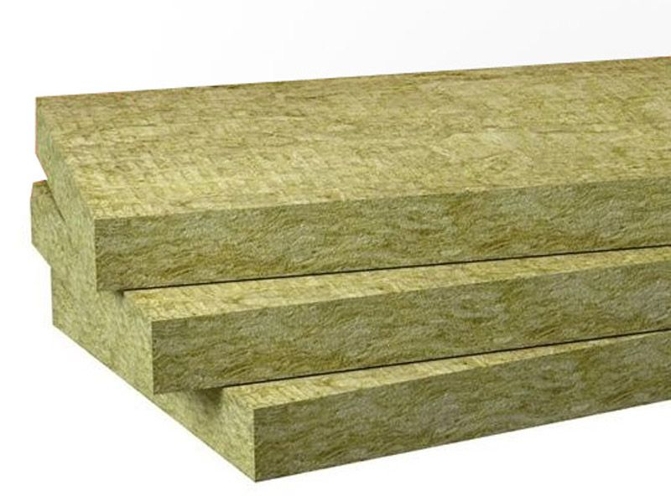
3-Se han comprado unas placas como las de la figura para colocar en una nave industrial. Las especificaciones y datos sobre este material son los que se detallan a continuación:
Lana de Roca
Ha sido diseñada básicamente como aislante térmico y absorbente acústico. Su diferencia con la lana de vidrio es que la resistencia al calor es mucho más elevada: hasta 650ºC.
Características:
• No desprende lanillas, Alta resistencia al calor, Es amigable al manipuleo, Respetuosa del medioambiente.
Densidad: 70 kg/m³
Espesor: 50 mm y 25 mm
Medidas: 1 x 0.60 mts.
Determina:
El volumen que ocupará una placa de 50mm de espesor. Exprésalo en m³ y notación científica.
El peso de una placa de 50 mm de espesor y exprésalo en N.
El peso específico de la Lana de Roca expresado en gf/cm³.

Slide 12
Volumen de un prisma:
0,050mx1mx0,60m= 0,03m³
b- D= m/V m= DxV m= 70 kg/m³x 0,03m³ = 2,1 kg
Peso= 2,1kgx10m/s²= 21N
c- Pe= 70kgf/m³ pero es lo mismo que escribir
Pe= 70.000gf/1m³
Pero 1m³= 1.000.000 cm³, reemplazando:
Pe= 70.000gf/1m³
Pe= 70.000gf/1.000.000 cm³= 0,07 gf/cm³
o bien 7x10⁻² gf/cm³

Slide 13
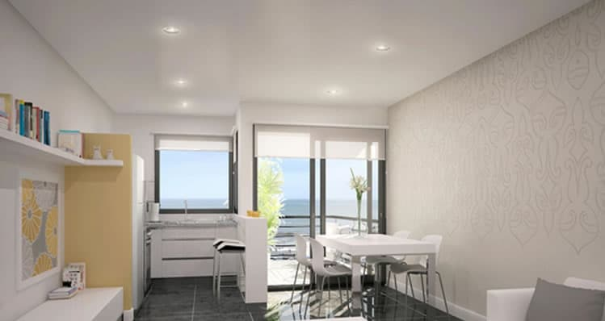
4-Se ha decidido colocar una barrera termoacustica en el cielorraso de una vivienda para lo cual se utilizarán placas de fácil colocación en seco. El peso del cielorraso es de aproximadamente 2,50 kgf/m² incluyendo accesorios de colocación. Con estos datos determina:
El peso de un panel.
La densidad del material en g/cm³
El peso específico en N/m³.
Si 1metro cuadrado pesa 2,5kgf , (0,61mx0,61m) pesarán:
1m² ---------- 2,5 kgf
0,3721m²---- x kgf
xkgf= $\frac{2,5 kgfx0,3721m^{2}}{{1m}^{2}}=$0,93025 kgf peso de un panel
Placa 610mm x 610 mmx25mm

Slide 14
b- D= m/v= 0,93025kg/vol panel=0,93025kg/(0,61mx0,61mx0,025m)=
D=0,93025kg/0,0093025m³= 100 kg/m³
D= 100x$\frac{1.000g}{1.000.000{cm}^{3}}$= 0,1g/cm³
c-Pe= Dxg= 100 kg/m³x 10 m/s²
Pe= 1.000 N/m³

